Slide 1
2D Гонки
Подготовили:
-Ермеков Георгий
-Цурик Егор

Slide 2
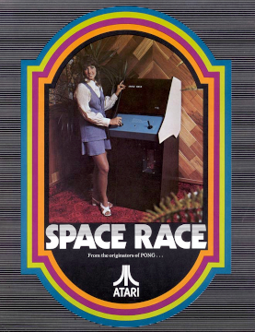
История гоночных симуляторов
Первой гоночной игрой принято считать Space Race, которую в 1973 году презентовала миру легендарная компания Atari. Человек в ней управлял космическим кораблем, которому необходимо было добраться до линии финиша максимально быстро.

Slide 3
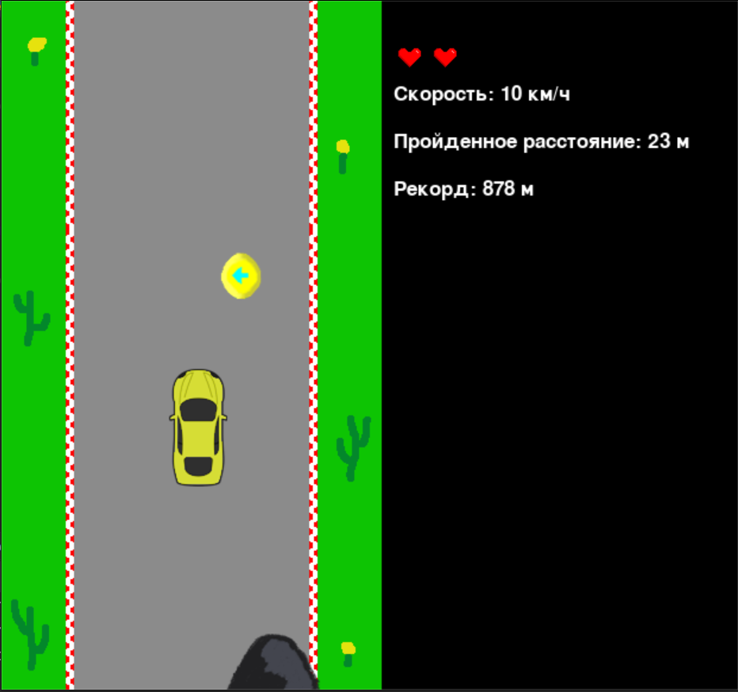
Наша игра
Наш проект представляет из себя гоночный симулятор с видом сверху. Дорога с препятствиями генерируется случайно, что даёт возможность играть неограниченное количество времени.

Slide 4
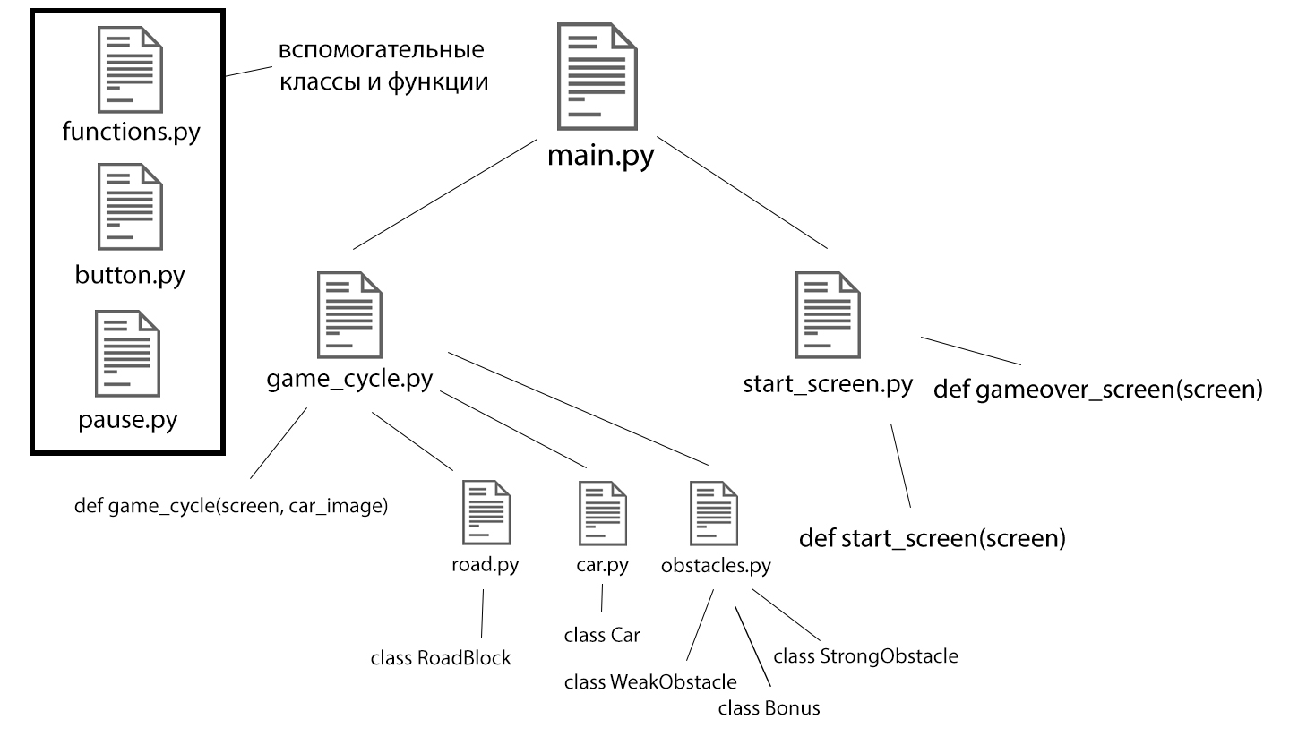
Структура игры
Механика: блоки дороги, вместе с препятствиями, движутся навстречу машинке, а задача игрока уворачиваться от препятствий на стрелочки. Со временем скорость увеличивается и уворачиваться становится сложнее. Для повышения скорости можно подобрать бонус.

Slide 5
Использованные технологии
Стандартный набор функций python
Библиотека pygame
Заготовленные спрайты
Заготовленные звуки

Slide 6
Вывод
Разработка игры оказалось очень интересным, но в то же время непростым процессом. В ходе работы мы улучшили знание библиотеки pygame и обучились основам разработки игр. Дальнейшая доработка проекта не сложна, ведь есть множество функций от которых в игру станет играть приятнее.

